Slide 1

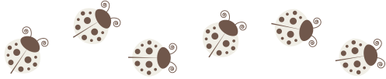


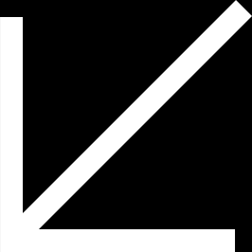
EntoFARM
2024-2-EL01-KA210-SCH-000285053
Да започнем

Slide 2







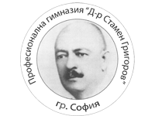


Екипът на EntoFARM

Slide 3
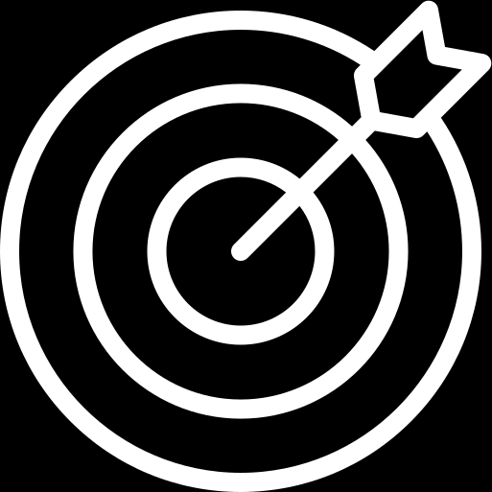
Въведение в EntoFARM
Повишаване на екологичната осведоменост и знанията за кръговата икономика.
Привличане на ученици към STEM области като земеделие, науки за околната среда и биотехнологии.
Осигуряване на ресурси и обучение за учители.
Обучение за отглеждането на насекоми като практическо решение за устойчивост.

Slide 4
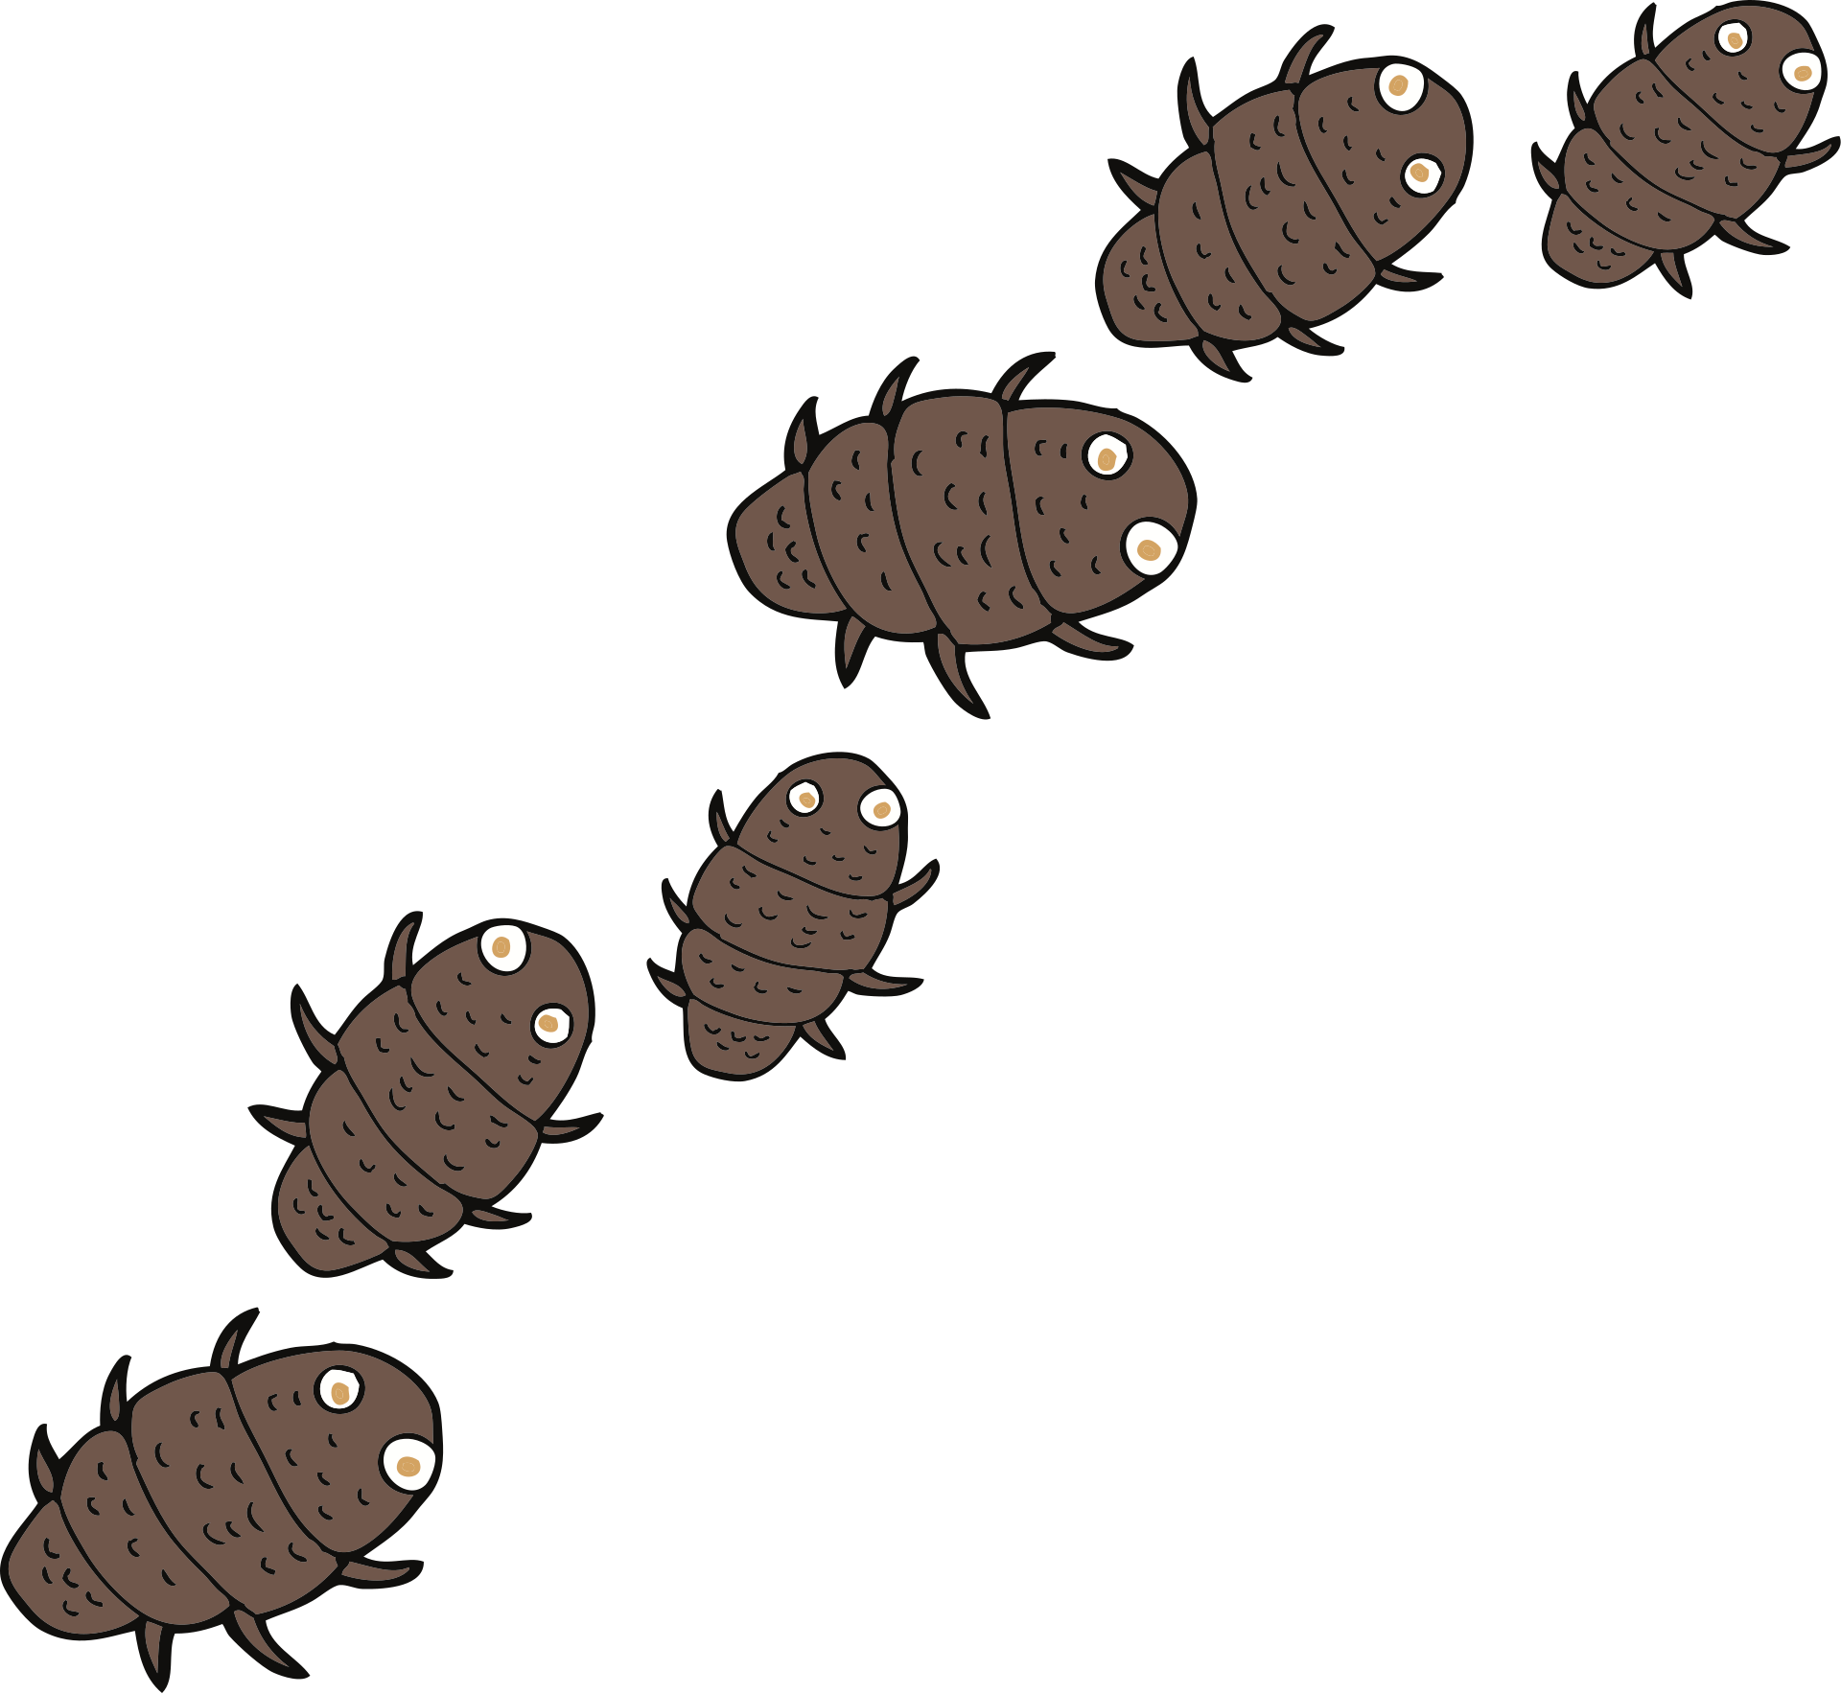
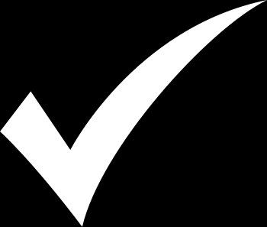
Защо отглеждане на насекоми?
Устойчива алтернатива на традиционното земеделие.
Намалява хранителните отпадъци, като превръща органичните отпадъци в ценен протеин.
Нисък екологичен отпечатък и висока хранителна стойност.
Практичен и увлекателен начин за преподаване на понятията за кръгова икономика.

Slide 5

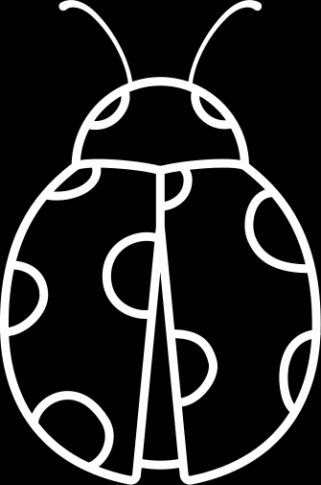
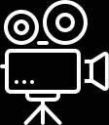

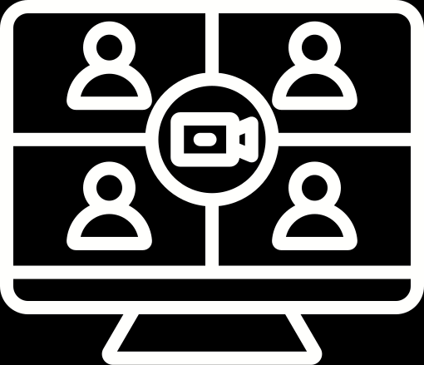
Основни дейности
Разработване на образователен комплект за учители.
Пилотно въвеждане на ферми за насекоми в училища с участието на ученици.
Ученици създават документален филм за своя учебен опит.
Посещения на ученици в университет за запознаване с модерни земеделски изследвания.
Уебинари и обучителни сесии за учители.

Slide 6
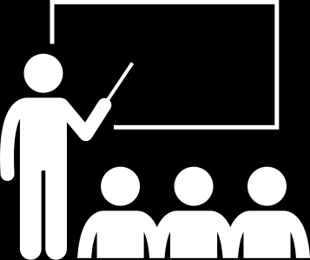
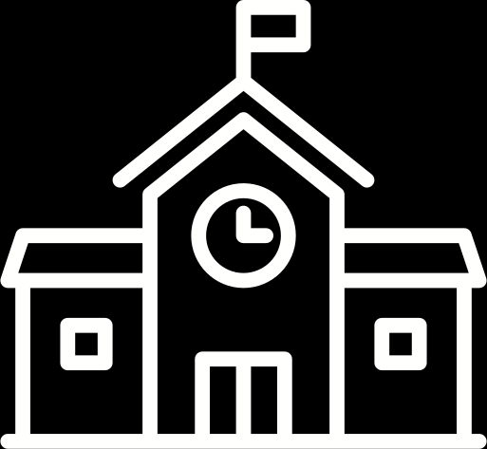

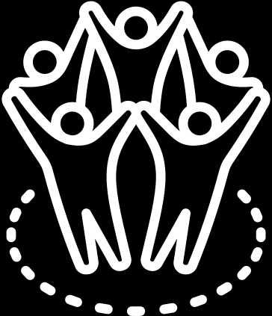
Включете се!
Учители:
Включете EntoFARM в учебната си програма и участвайте в обучителни сесии.
Училища:
Въведете EntoFARM и си сътрудничете с университети.
Ученици:
Участвайте практически в отглеждането на насекоми и направете документален филм за него.
Общност:
Подкрепете проекта и възприемете устойчиви практики.

Slide 7


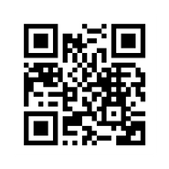
БЛАГОДАРИМ ВИ! ИМАТЕ ЛИ ВЪПРОСИ?
Сканирайте за повече!

